Slide 1





Notes:
Thiết kế: Hương Thảo

Slide 2



Yêu cầu: Quan sát một cảnh ao hồ, sông suối hoặc biển đảo và ghi lại kết quả quan sát.

Slide 3

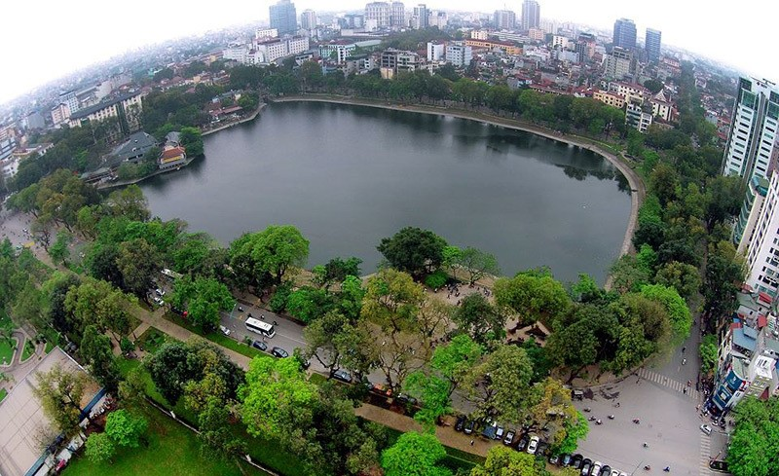
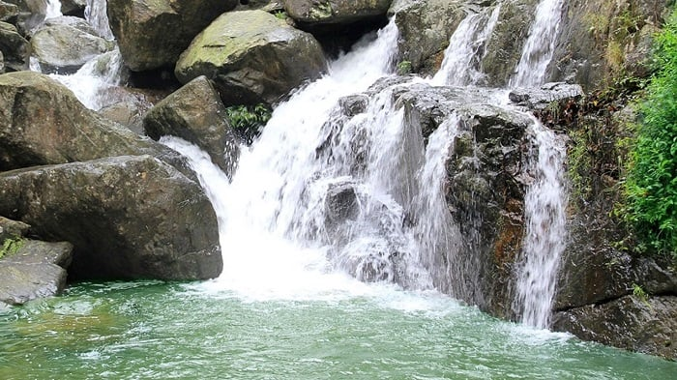

1. CHUẨN BỊ
Lựa chọn phong cảnh để quan sát (cảnh ao, hồ, sông, suối, biển, đảo,…).

Slide 4


1. CHUẨN BỊ
Lựa chọn cách quan sát (trực tiếp hoặc qua tranh ảnh, video,…)

Slide 5
1. CHUẨN BỊ
Lựa chọn trình tự quan sát.
a. Theo không gian:
Từ bao quát toàn cảnh đến từng chi tiết, từng bộ phận (hoặc ngược lại).
Từ gần đến xa (hoặc ngược lại).
Từ trái qua phải (hoặc ngược lại).
b. Theo thời gian:
Theo thời gian trong ngày.
Theo các mùa trong năm.
Theo sự thay đổi của phong cảnh trong mỗi lần quan sát

Slide 6
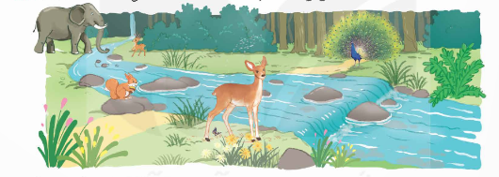
2. Quan sát và ghi lại kết quả quan sát:
M: Quan sát dòng suối theo trình tự không gian:
a. Quan sát toàn cảnh.
G:
– Không gian chung (thoáng, rộng, giữa rừng bao la,...)
– Đặc điểm chung (yên tĩnh, thơ mộng,..)

Slide 7
Ví dụ: Quan sát toàn cảnh:
+ Không gian chung: bị bó hẹp trong một khu vực, thoáng và mát, có nhiều cây cối xung quanh bờ hồ.
+ Đặc điểm chung: yên tĩnh, có ít sóng, chỉ gợn lăn tăn đợt nhỏ, nước không quá trong xanh, hơi đục và không thấy đáy.

Slide 8
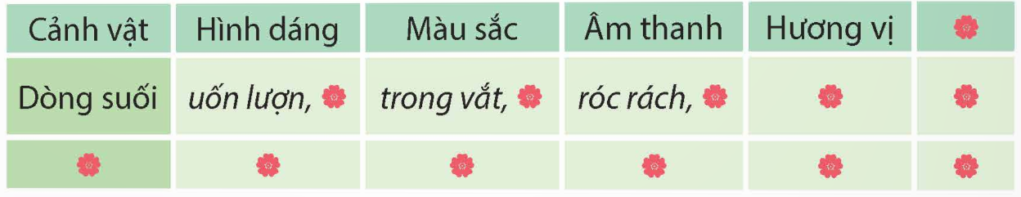
2. Quan sát và ghi lại kết quả quan sát:
b. Quan sát từng sự vật, hiện tượng,…
G:
Lưu ý: Em có thể lựa chọn một số sự vật, hiện tượng chủ yếu, trọng tâm hoặc những sự vật, hiện tượng nổi bật, đặc sắc để quan sát.

Slide 9
Ví dụ: Quan sát từng sự vật, hiện tượng.
Cảnh vật | Hình dáng | Màu sắc | Âm thanh | Hương vị
Nước hồ | Ít sóng gợn, lăn tăn gợn nhỏ | Đục vẩn, không thấy đáy | Yên ắng, tĩnh lặng | Hồ sạch sẽ, không xộc mùi lạ nào
Cây xanh quanh hồ | Cây to, xum xuê, cỏ mọc um tùm, nhiều | Xanh, điểm hoa màu đỏ, vàng | Xào xạc | Hoa toả mùi thơm
Cá trong hồ | Đa dạng loại: to, nhỏ. Chủ yếu thấy cá nhỏ | Trắng, đen, vàng | Cá quẫy đuôi vào nước kêu từng tiếng vụt | không

Slide 10

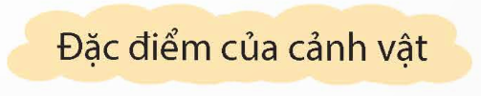

3. Trao đổi về kết quả quan sát.

Slide 11



